Slide 1
Střední odborná škola a Střední odborné učiliště, Hradec Králové, Vocelova 1338, příspěvková organizace
Registrační číslo projektu: | CZ.1.07/1.5.00/34.0245
Číslo DUM: | VY_32_INOVACE_05_B_19
Tematická oblast: | Prvky ústředního topení
Téma: | Uzavřená expanzní nádoba
Autor: | Ing. Václav Nepokoj
Datum vytvoření: | Listopad 2012

Slide 2
Anotace
Materiál je určen pro studijní obor MIEZ, předmět VYTÁPĚNÍ, inovuje výuku použitím multimediálních pomůcek – prezentace s názornými obrázky a schématy doplněných textem podporujícím výklad učitele.
Metodický pokyn
Materiál používá učitel při výkladu – pro větší názornost a atraktivnost výuky a zároveň jej mohou využívat žáci pro domácí přípravu na výuku.

Slide 3
Uzavřená expanzní nádoba
Expanzní zařízení vychází z normy ČSN 06 0830
Udržuje příslušný přetlak v otopné soustavě v nastavených požadavcích .
Zabezpečuje neubývání vody při jejím ohřevu, případně částečné doplnění při jejích ztrátách.
Základním prvkem expanzního zařízení je expanzní nádoba.
Expanzní nádoba může být dle propojení s atmosférou otevřená nebo uzavřená

Slide 4
Uzavřená expanzní nádoba.
Uzavřená expanzní nádoba
Není propojena s atmosférou.
Pryžový vak nebo membrána odděluje vodní prostor expanzní nádoby od prostoru se vzduchem nebo jiným plynem, např. nejvíce používaným dusíkem.
Nepropojením s atmosférou neproniká vzduch do vody (zamezuje to vzniku koroze a zanášení armatur a rozvodu) a neodpařuje ji.
Umísťuje se do blízkosti kotle a proto jí nehrozí ani zamrznutí. Je připojena expanzním potrubím.
Neodvzdušňuje otopnou soustavu.

Slide 5
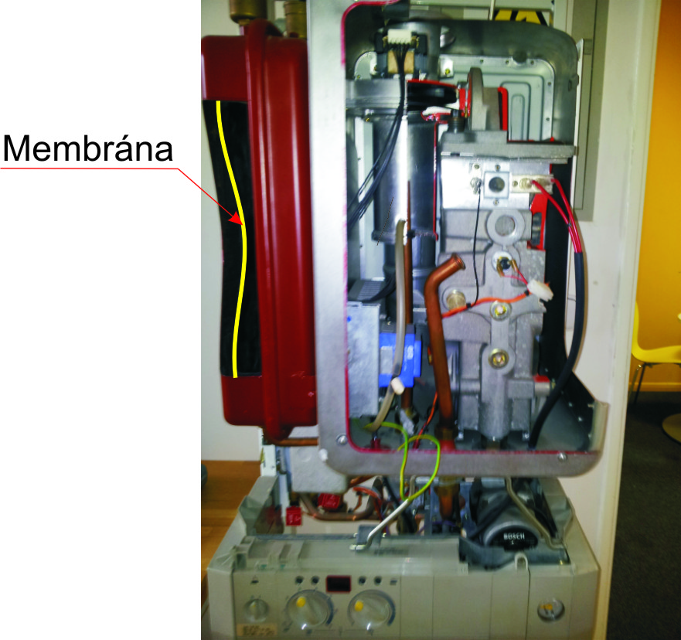
Uzavřená expanzní nádoba
Uzavřená expanzní nádoba
Konstrukční řešení expanzní nádoby
Plynový kotel
a integrovaná expanzní nádoba
1 – připojovací hrdlo
2 – voda
3 – membrána
4 – svěrný kruh
5 – ocelová stěna
6 – plyn (dusík)
7 - plnící a kontrolní ventil plynu
8 – kryt ventilu

Slide 6
Uzavřená expanzní nádoba
Lze použít teplotu vody v otopné soustavě přes 100°C .
Vyžaduje použití pojistného ventilu na kotli. Je připojena expanzním potrubím.
Šetří náklady o zednické práce a cenu trubek proti otevřené expanzní nádobě.
Stanovení expanzního objemu vychází z příslušné normy. Počítá se z hmotnosti vody v soustavě, jejího měrného zvětšení objemu při zahřátí s připočtením 30% rezervy.
Naplněná plynem. Napojená na ot. soustavu. Při max. teplotě vody
1 – membrána
2 – voda
3 – plyn

Slide 7
Uzavřená expanzní nádoba
Kontrolní otázky.
Proč se používá expanzní nádoba?
Jakým způsobem je provedeno připojení uzavřené expanzní nádoby?
Vyjmenujte výhody uzavřené expanzní nádoby?
Načrtněte uzavřenou expanzní nádobu při maximální teplotě vody.

Slide 8
Použité zdroje.
Stanislav Tajbr Vytápění. Praha 2003 Sobotáles ISBN 80-85920-96-4
Pokud není uvedeno jinak, je použitý materiál z vlastních zdrojů.
Notes:
ko

